Slide 1

三类人员线上作答操作手册（2025年）
本次考试采用客户端考试，一定要下载客户端
模拟考试很重要，提前测试设备和客户端
考试过程中不允许打开摄像头虚拟背景
考试过程中不允许使用虚拟摄像头

Slide 2
01
作答时间安排
目录 contents
02
准备工作与客户端下载
03
作答流程与规则
04
调试设备+身份核验
05
常见问题

Slide 3
作答时间安排

Slide 4
时间安排
报名时间：2025年4月10日至4月11日
考试时间：2025年4月22日起
（具体考试时间详见准考证）
准考证下载时间：2025年4月17日10：00至4月21日24：00
设备测试时间（本考试采用客户端考试，需要下载客户端，模拟考试很重要）：4月17日至18日（每日10:00-22:00）
（如有变化以准考证为准，具体考试时间详见准考证，开考前30分钟可登录系统进行身份核验。）

Slide 5
准备工作与客户端下载

Slide 6
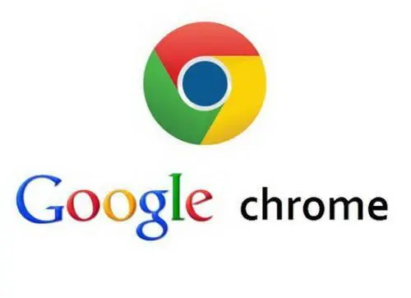

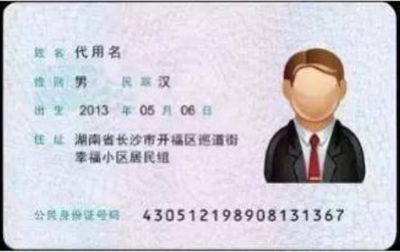
准备工作
1、硬件配置标准的pc电脑「windows10 1607以上、Mac OS 10.13以上版本）」 内存（机带RAM）不少于8G、
带摄像头+手机「须安装微信最新版（pad不可用）」；windows7、windows8不可使用，Mac系统安装Windows不可使用。
2、需下载“最新版本”谷歌浏览器、360极速浏览器。「需要同时下载两个浏览器，优先使用谷歌浏览器，
不允许使用其他浏览器。」；
谷歌浏览器官网： https://www.google.cn/intl/zh-CN/chrome/
360极速浏览器官网： https://browser.360.cn/ee/
3、网络带宽要求：实际上行带宽2兆以上-2M(即2Mb/s)。
4、 电脑桌面需存放一张“证件照（身份证正面人像照片）”，《身份核验》流程未通过时，
需要拍照并上传身份证照片，提交至人工审核；（身份核验失败不提交，无法通过，算缺考）
5、考生须知
缺考者停考6个月（时间从考试当天起算）

Slide 7
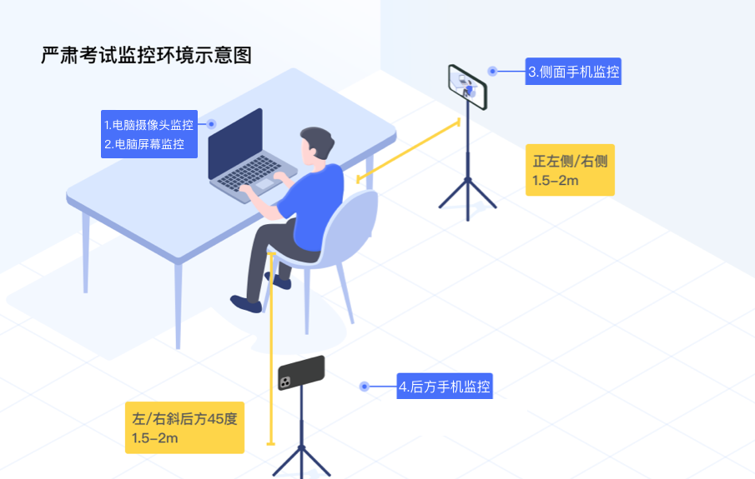
准备工作-------注意：需要提前准备两台移动设备
1、 侧方手机监控摆放位置：手机放置在考生正左侧/右侧1.5-2米，手机高度与考生头部齐平，桌面无杂物，手机画面需覆盖“头部、双手、电脑屏幕”
2、后方手机监控摆放位置：手机放置在考生左侧/右侧斜后方45度1.5-2米，手机高度与考生头部齐平，桌面无杂物，手机画面需覆盖“头部、双手、电脑屏幕、侧方手机监控”手机须保持电量充足，关闭移动设备录屏、音乐、闹钟等可能影响正常笔试的应用程序，（模拟测试时，建议模拟20分钟以上）拒接电话和语音通话等设置，笔试过程中不得接打电话，不得转换笔试界面，视频监控设备不得中断。如下图所示：
上图为：手机摆放位置示例

Slide 8
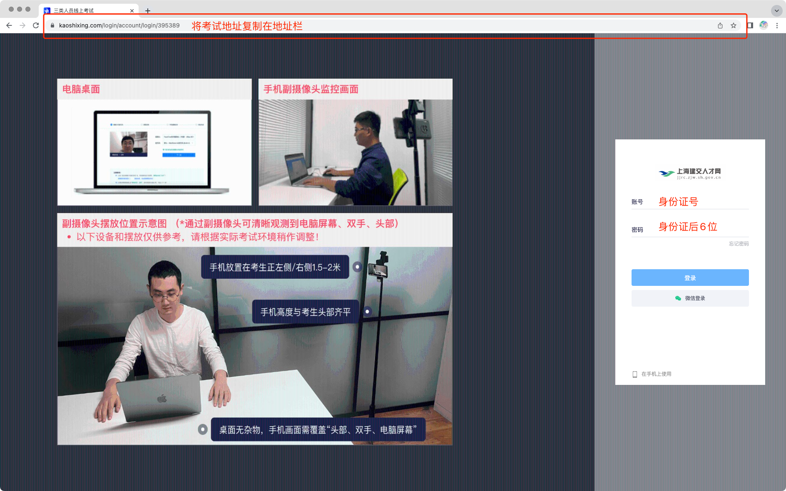
登录方式
考生可直接复制到谷歌浏览器（推荐用这种登陆方式）
https://www.kaoshixing.com/login/account/login/395389
图六示例

Slide 9
客户端下载
客户端下载地址：https://www.kaoshixing.com/login/account/login/395389
输入网址后，点击回车，输入账号密码（账号：身份证号 密码：身份证后6位）

Slide 10
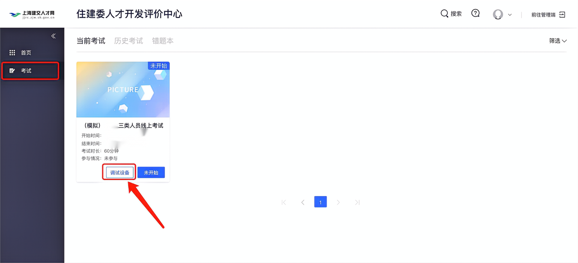
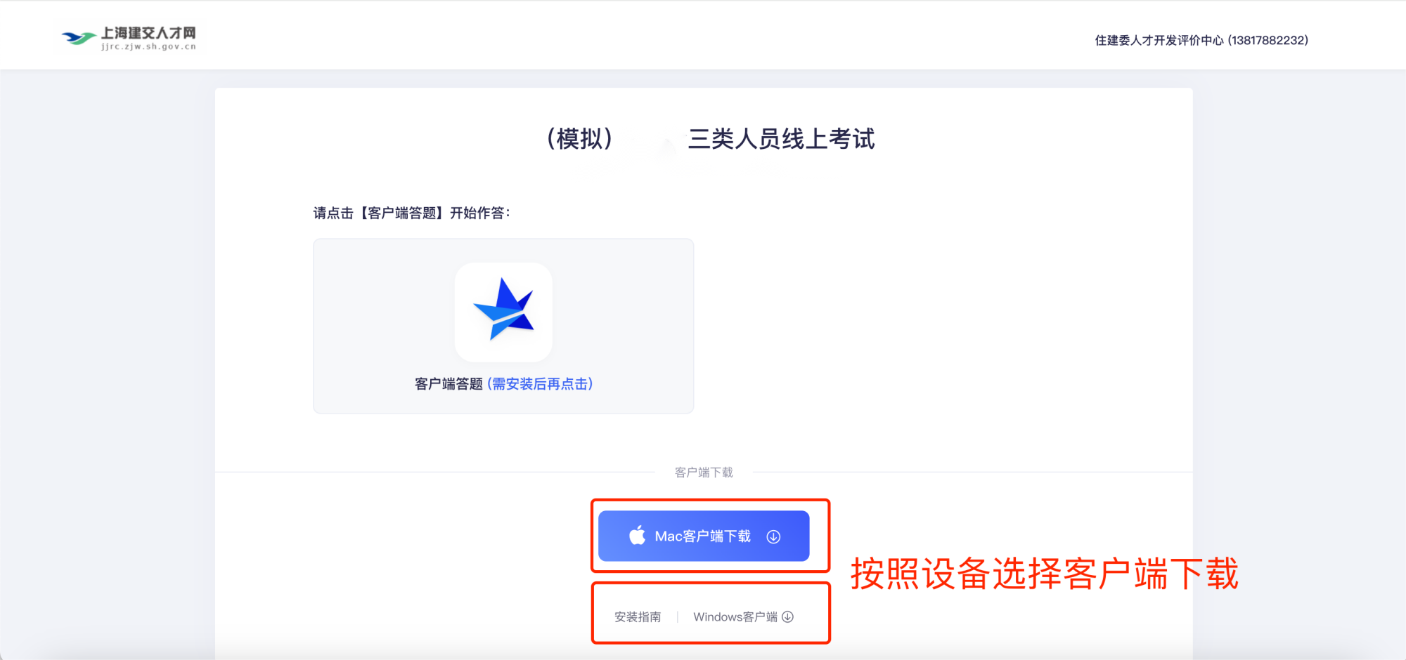
客户端下载
第一步：点击考试（图一示例）
第二步：选择模拟考试点击进入（图一示例）
第三步：按照设备型号下载客户端（图二示例）
图一示例
图二示例

Slide 11
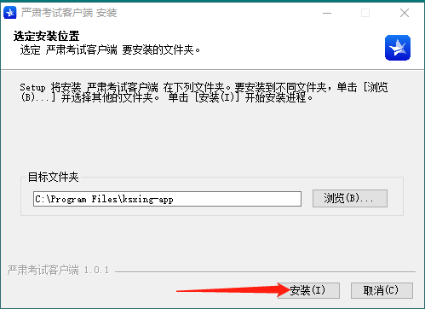
客户端下载
1.关闭所有电脑管理工具，例如电脑管家、安全卫士等。
2.双击安装包图标，在安装弹框中，直接点击“安装”。若此过程中出现授权提醒，必须点击是/允许。

Slide 12
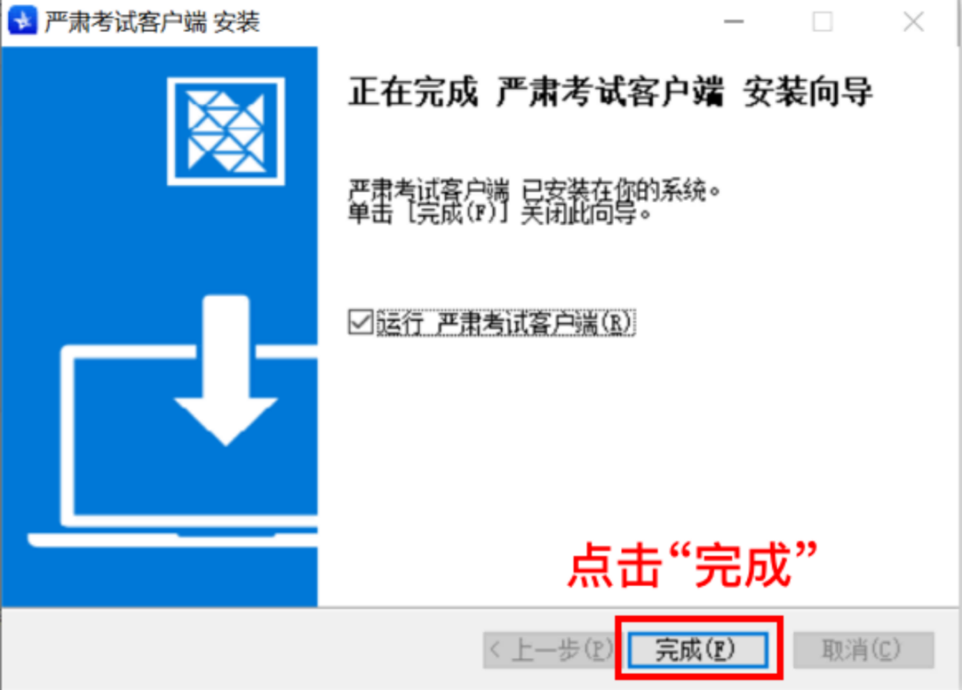
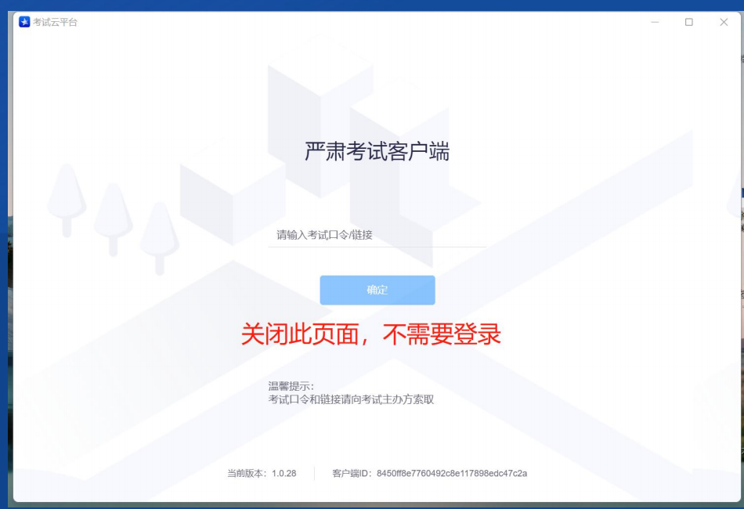
客户端下载
3.安装成功后，点击“完成”，客户端安装成功；回到网页登录跳转。
注意：下载完客户端直接退出即可，无需登录，该客户端仅作为考核工具。

Slide 13
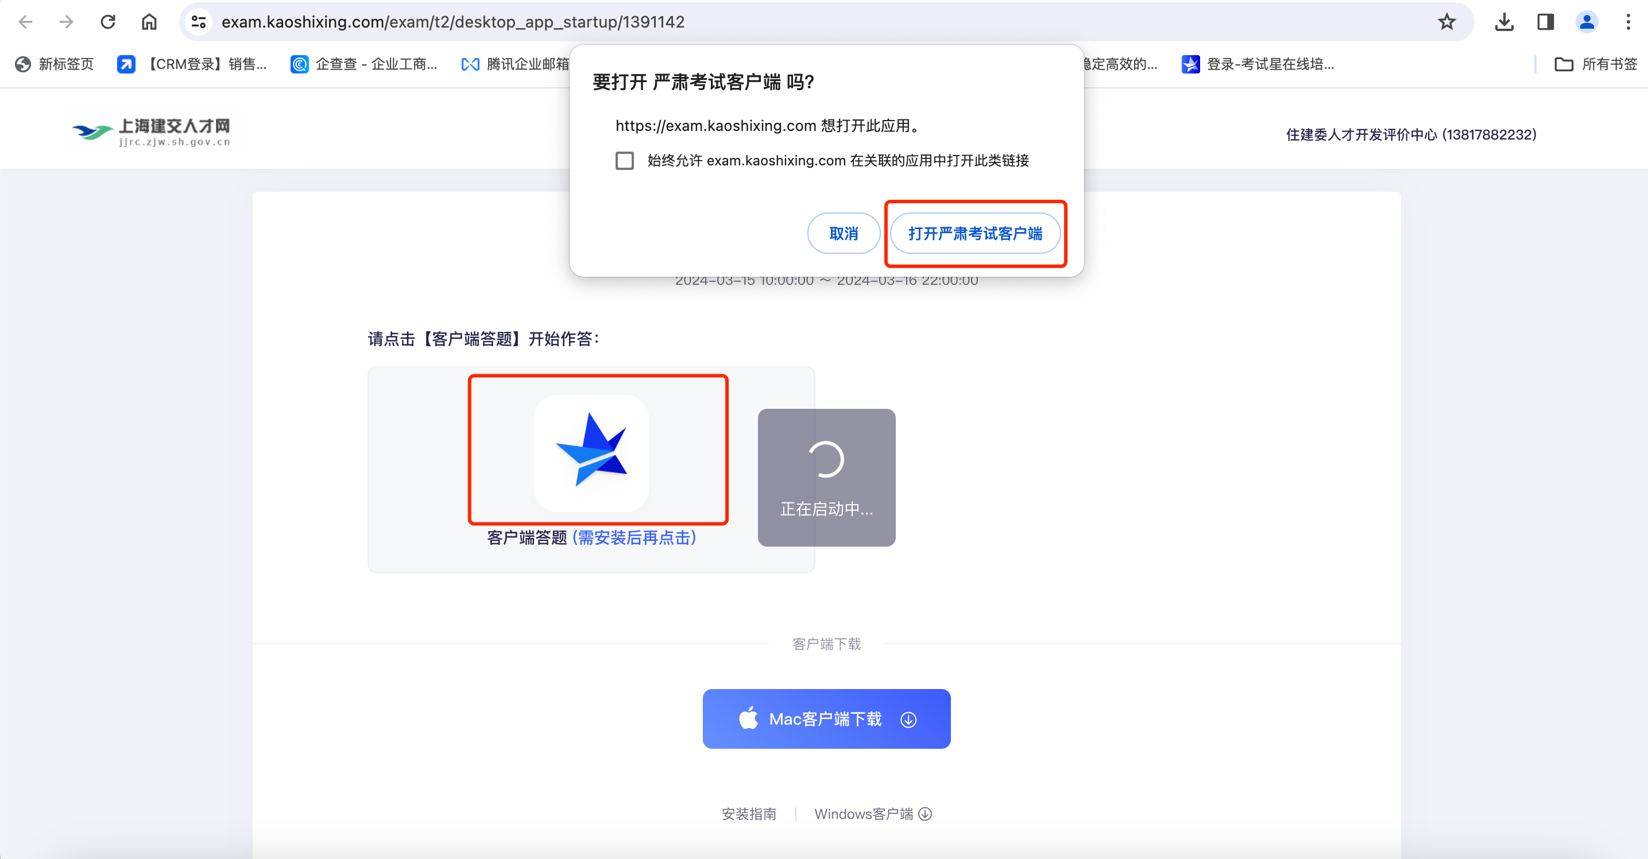
客户端下载
点击客户端答题，会出现弹窗，选择打开严肃考试客户端，跳转至考试页面，完成模拟考试即可。正式考试和模拟考试流程一致。

Slide 14
作答流程与规则

Slide 15
测试作答流程与规则
测试作答环节，流程如下；
时间：4月15日至4月16日（每天）10:00-22:00 （考生测试一次即可，测试后将不会出现模拟考试）
身份核验失败需要拍照并上传身份证（原件正面人像）照片，等待人工审核。（长时间未通过，可拨打电话）详见最后一页联系方式。
第一步：输入网址：https://www.kaoshixing.com/login/account/login/395389
输入账号密码进行登录（账号身份证号 密码身份证后6位）
第二步：点击考试，选择三类人员模拟考试，点击去开始
第三步：根据设备型号选择客户端下载
第四步：返回网页进行刷新，点击客户端答题，出现弹窗点击打开客户端答题进行跳转
第五步：阅读考生须知
第六步：完成身份核验，设备调试即可答题
关闭电脑上可能出现的广告、弹屏、杀毒软件、弹窗插件等软件，微信，QQ，腾讯会议等一切考试无关软件，否则会影响作答。

Slide 16
正式作答流程与规则
正式作答环节，流程如下；
考试时间：4月22日起（具体考试时间见准考证）
（如有变化，具体考试时间详见准考证，开考前30分钟可登录系统进行身份核验。）
1、需要提前30分钟进行身份核验，每个人支持2次核验，核验未通过必须要提交身份证照片等待人工审核。
2、身份核验未通过后,当前页面请勿关闭，不要惊慌着急、请耐心等待,观察审核状态即可,如人工审核完成后,刷新页面时可看到“作答开始倒计时”状态按钮,等倒计时结束后，可刷新页面,开始进入作答。
3、为了不影响您的作答时间,务必在（考前30分钟提前进入系统）进行设备调试，做身份核验，考试设置迟到限时，开考后15分钟后，不可进入系统答题。
关闭电脑上可能出现的广告、弹屏、杀毒软件、弹窗插件等软件，微信，QQ，腾讯会议等一切考试无关软件，否则会影响作答。

Slide 17
正式作答流程与规则
第一步：输入网址：https://www.kaoshixing.com/login/account/login/395389
输入账号密码进行登录（账号身份证号 密码身份证后6位）
第二步：点击考试，选择三类人员，点击去开始
第三步：选择客户端进行答题，出现弹窗点击打开客户端答题进行跳转
第四步：阅读考生须知
第五步：完成身份核验，设备调试即可答题
注意事项：正式考试不需要重复下载客户端
关闭电脑上可能出现的广告、弹屏、杀毒软件、弹窗插件等软件，微信，QQ，腾讯会议等一切考试无关软件，否则会影响作答。

Slide 18
调试设备+身份核验

Slide 19
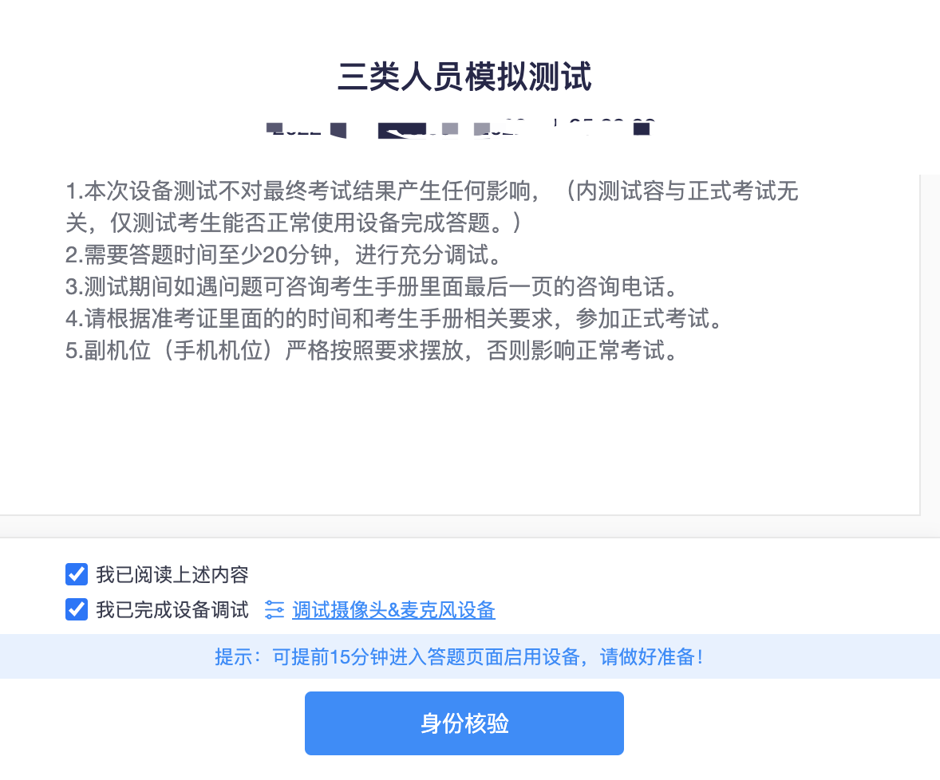
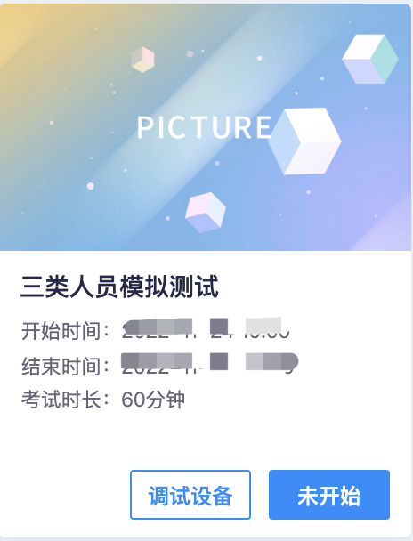
调试设备
1. 先调试设备（调试摄像头、麦克风设备），确保作答设备稳定、正常

Slide 20
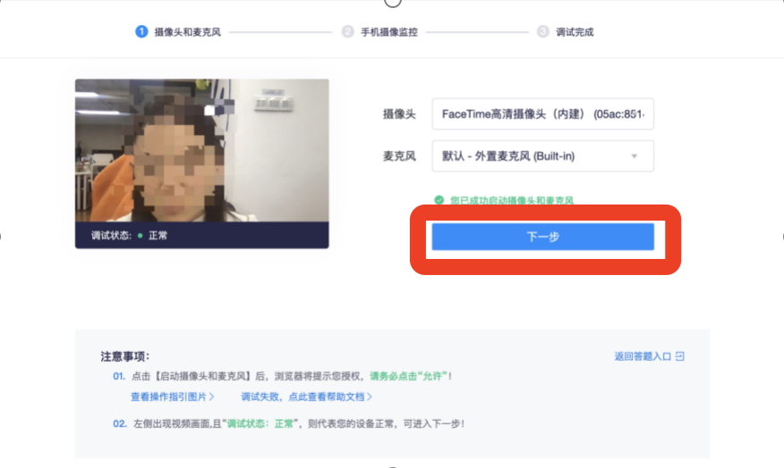
调试设备
2.点击启用摄像头和麦克风，状态为正常，有画面，即可下一步

Slide 21
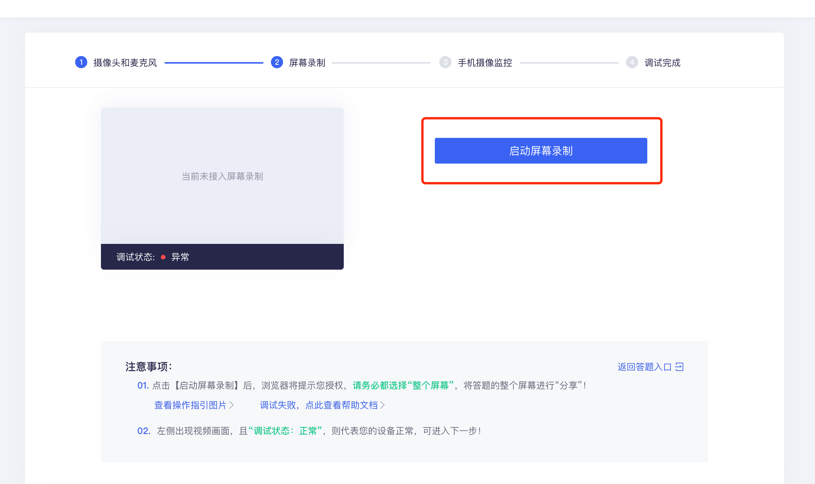
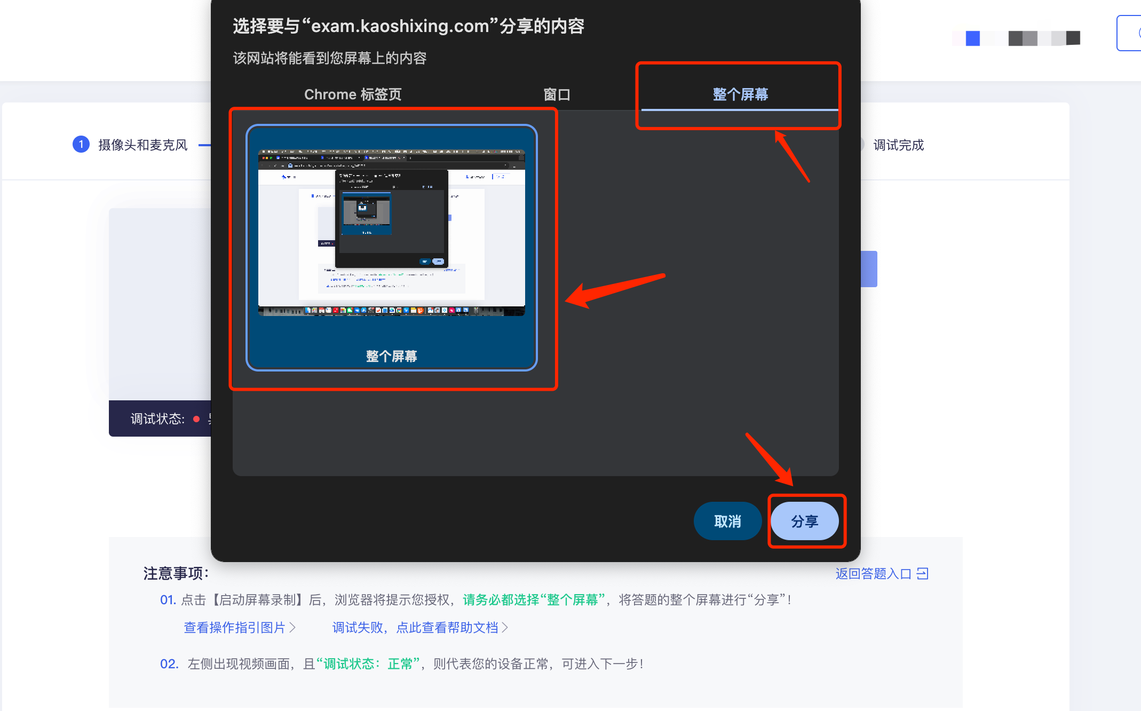
启动屏幕录制
3. 第一步：点击启动屏幕录制
第二步：选择整个屏幕-选中屏幕-点分享
第一步
第二步

Slide 22
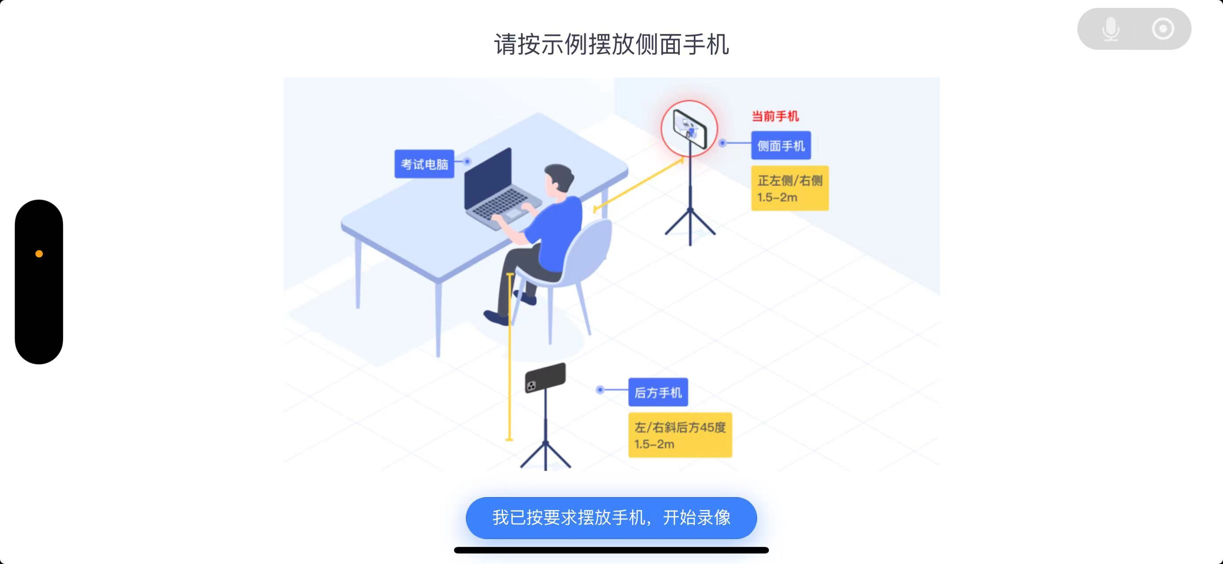
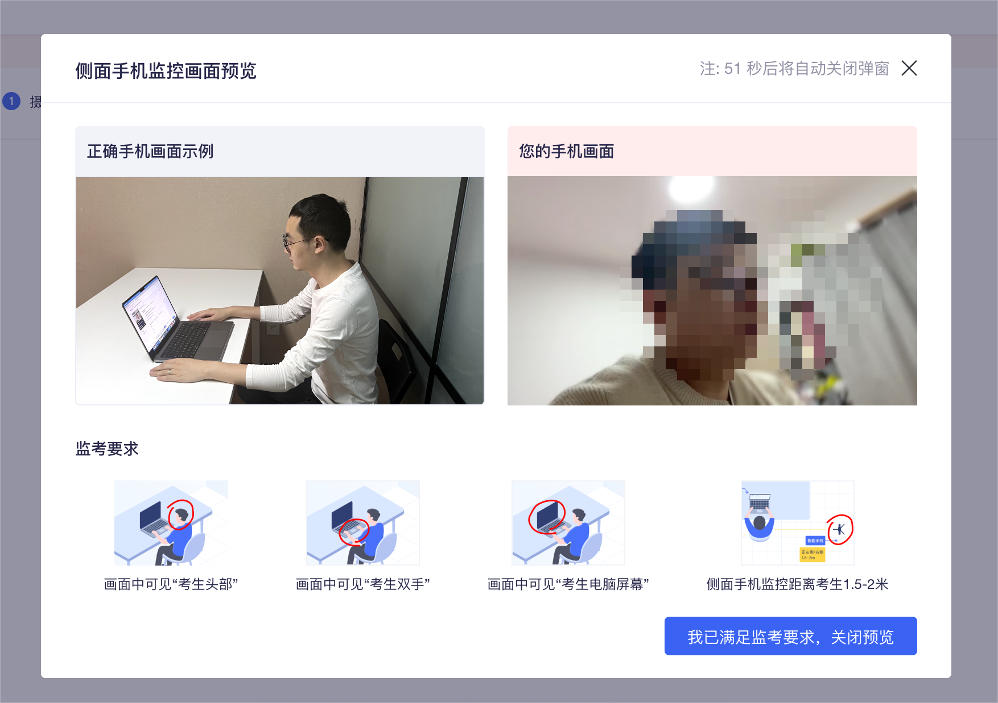
调试设备
4.侧方手机监控调试：手机放置在考生正左侧/右侧1.5-2米，手机高度与考生头部齐平，桌面无杂物，手机画面需覆盖“头部、双手、电脑屏幕、答题桌面”
手机上提示页面
电脑上提示页面（按要求摆放）

Slide 23
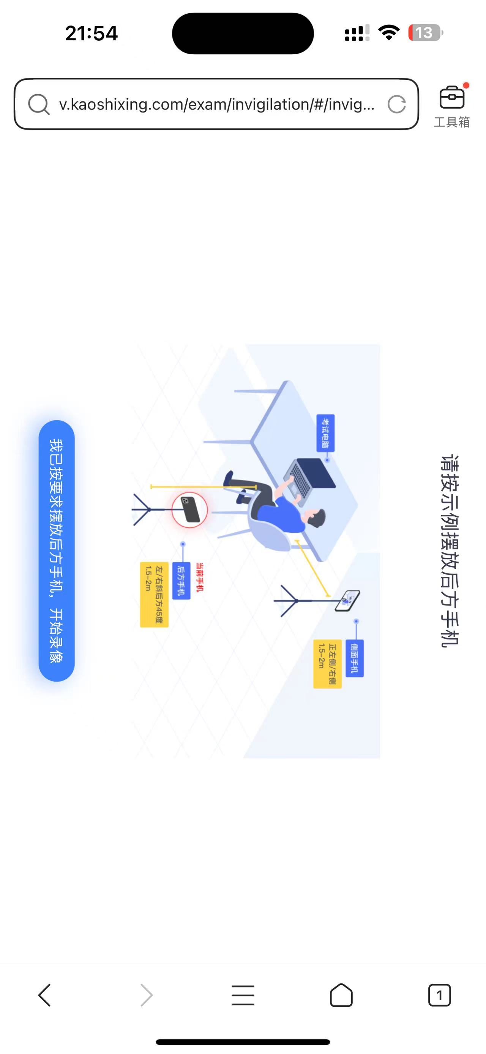
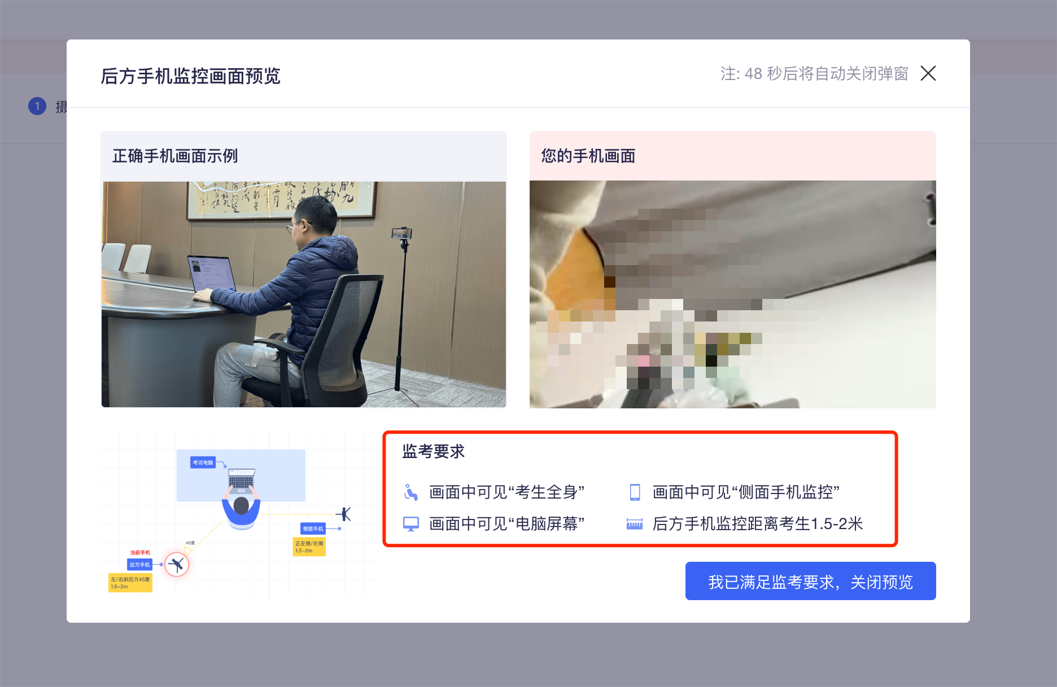
调试设备
5.后方手机监控调试：手机放置在考生左侧/右侧斜后方45度1.5-2米，手机高度与考生头部齐平，桌面无杂物，手机画面需覆盖“头部、双手、电脑屏幕、侧方手机监控”
手机上提示页面
电脑上提示页面（按要求摆放）

Slide 24
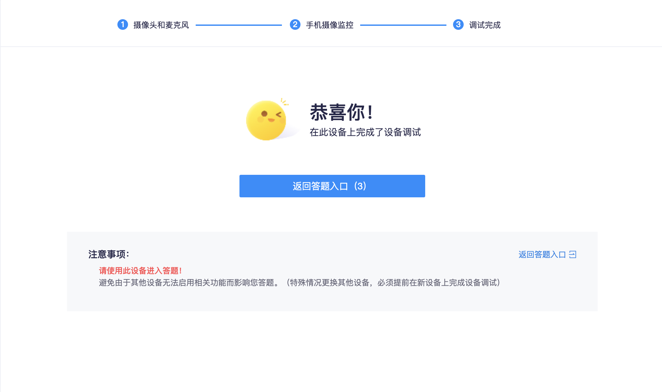
调试设备
6.设备调试完成，返回作答入口，开始做身份核验。

Slide 25
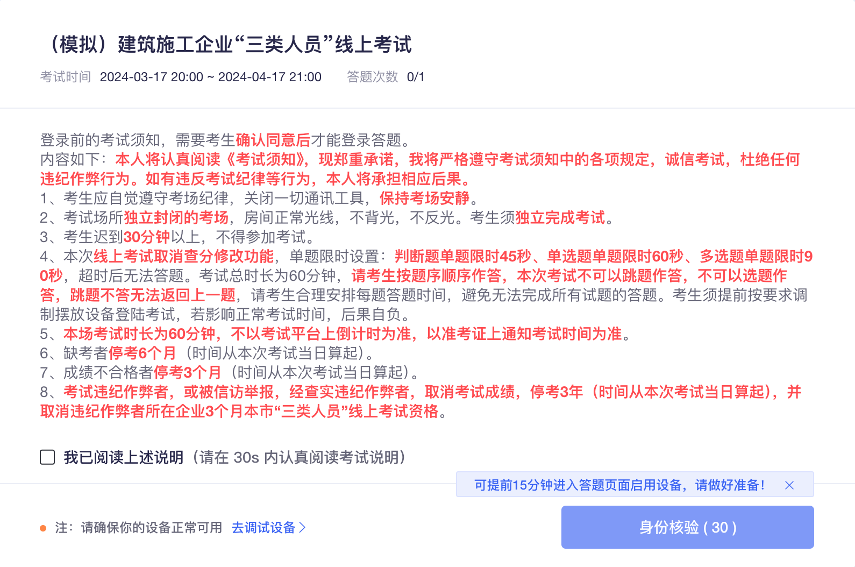
身份核验
7.设备调试完成，点击做身份核验。

Slide 26
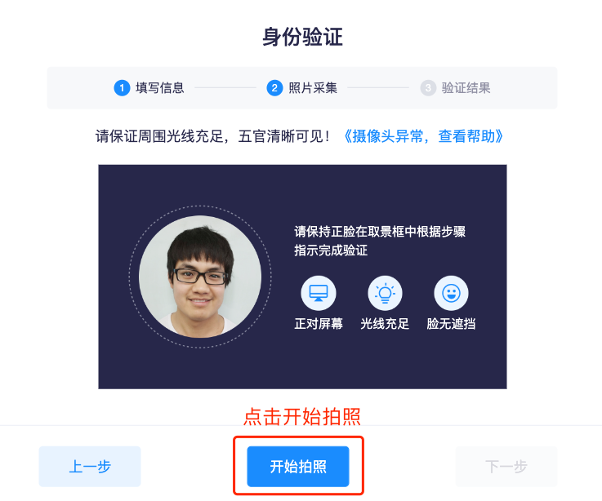
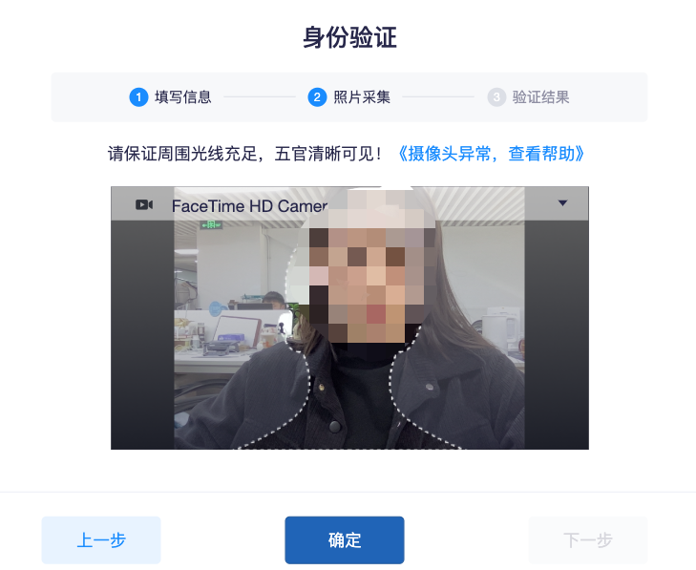
身份认证
7.1 身份核验环节，点击“拍照”后点击“下一步”（请采集正脸、全脸照片验证成功）进入考试。

Slide 27
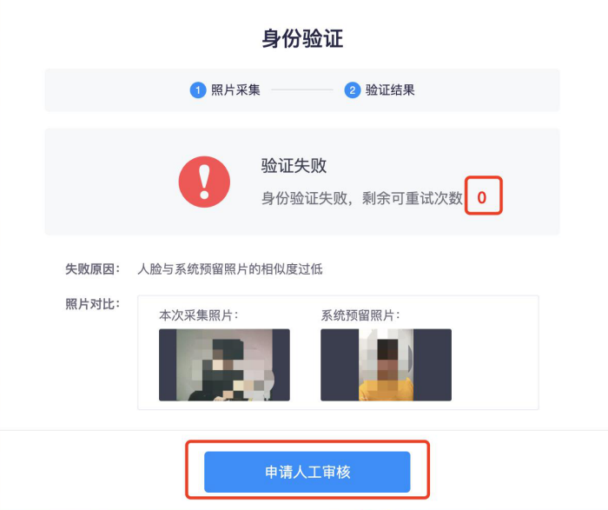
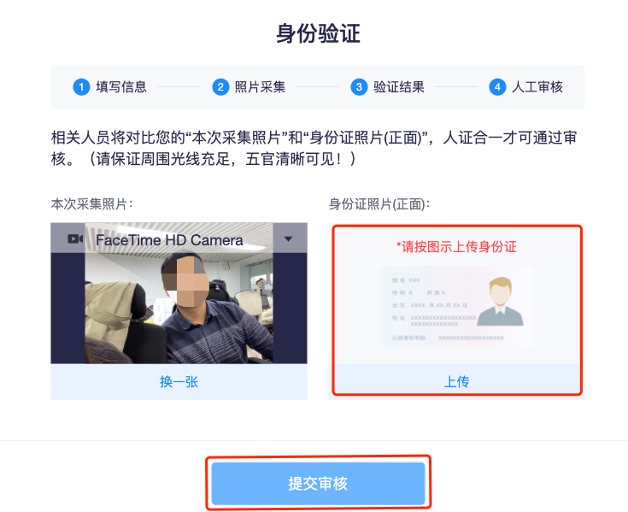
身份认证失败
7.2身份核验环节，如验证失败，可上传电脑桌面预留的证件照（身份证照片）-提交人工审核。
提交后，请耐心等待，查看审核结果，如已经进入作答页面，可以开始作答。

Slide 28
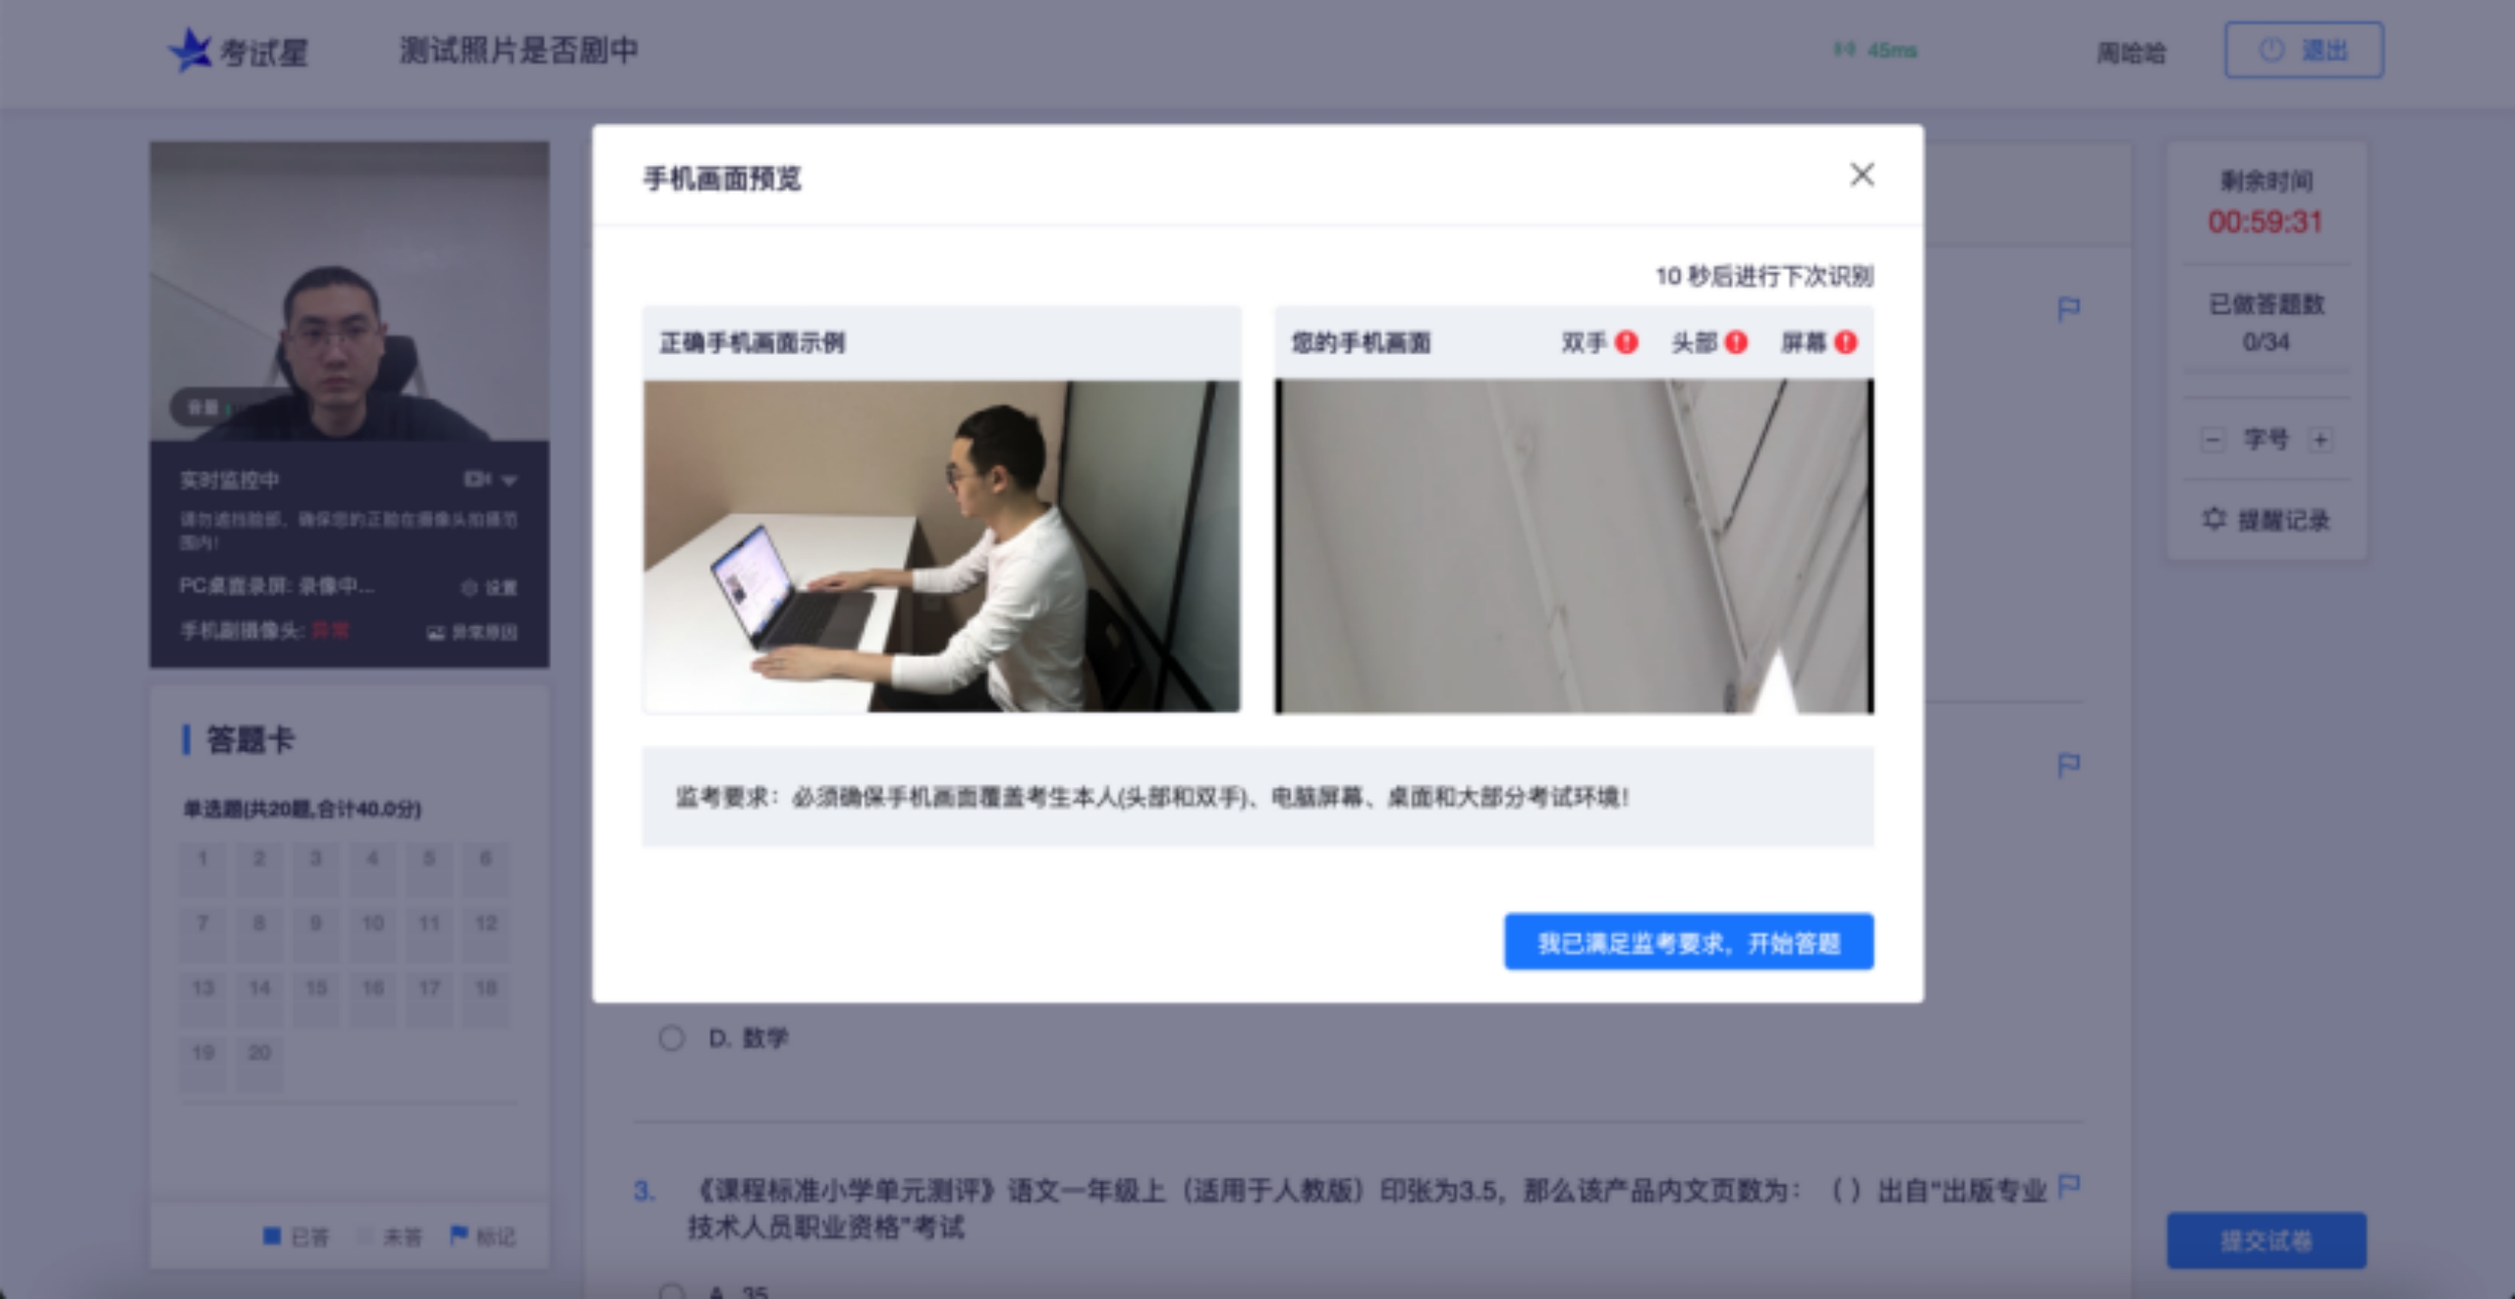
考生答题中
注意：
1、考试过程中实时录像，一定确保人脸在摄像头的范围内；
2、实时监控中会随机抓拍，抓拍的照片会跟数据库内的照片比对，如比对不成功将会被强制交卷，考试过程中一定要保证画面清晰，并且保证人脸在摄像头范围内；
3、考试前请确保自己的网络状况良好，如果考试途中有断电断网的情况出现，不要慌张，马上恢复电力网络，重新登录即可继续答题。

Slide 29
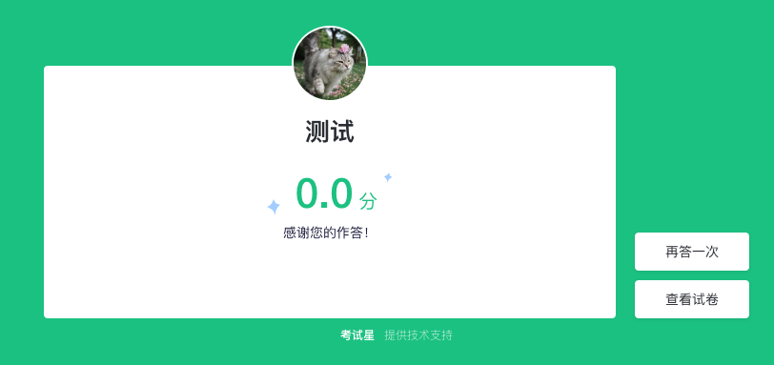
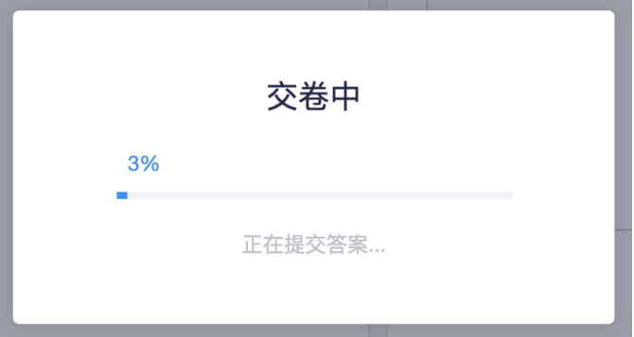
提交试卷
提交后,如果进度慢,请耐心等待2分钟左右。
提交后-作答结束-显示成绩,关闭浏览器页面即可。
超过2分钟无反应,可尝试刷新等待。
超过5分钟仍无反应,关闭页面即可
(不影响作答的评价结果)。

Slide 30
常见问题

Slide 31

多发问题处理5步法
在考试过程中最多的问题就是电脑摄像头问题处理办法五步：
第一步：用微信或qq在电脑登陆，视频语音通话看看是否正常。如这一步都不能正常操作，建议直接更换设备
第二步：不要用XP系统、不要用苹果自带的safari。
第三步：用谷歌浏览器，把谷歌浏览器更新到最版本 。
注：苹果电脑需要在系统偏好设置-安全性与隐私内把摄像头和麦克风权限打开
第四步：如果最新版本谷歌浏览器还不行，可以下载最新版本360极速浏览器 。
第五步：都不行建议考生更换设备。
第六步：苹果电脑安装windows系统无法参加考试，只能够更换设备

Slide 32
关于电脑浏览与摄像头和麦克风说明
1.考生端： 将2个浏览器更新到最新版本「谷歌浏览器+360极速浏览器」。
2.如果遇到摄像头无法打开,无法应用,会有以下几个原因：
A. 摄像头是坏的；
B.物理摄像头没有打开；
C. Windows电脑操作系统-设置模块,默认设置为禁止了该浏览器启用摄像头,
点击操作系统设置功能,找到该浏览器应用,设置为“允许”该应用使用摄像头「该项下页有示意图」；
D. 浏览器初次登录,在地址栏右侧会有“允许使用”提示按钮，尝试点击操作；
E.启用虚拟摄像头，在浏览器的右上角，点击摄像头图标，切换为电脑自带摄像头；
3. 以上操作后,仍不生效,授权摄像头和麦克风后请重启电脑后尝试，重启后请勿开启浏览器外的其它软件。
4. 摄像头调用教程：https://www.kaoshixing.com/help-document/d22
注:为不影响学员作答,以上方法都尝试后,如遇摄像头仍无法工作的情况下,请您准备一个备用电脑,并尝试更换设备进行作答,以保障会员顺利作答。

Slide 33
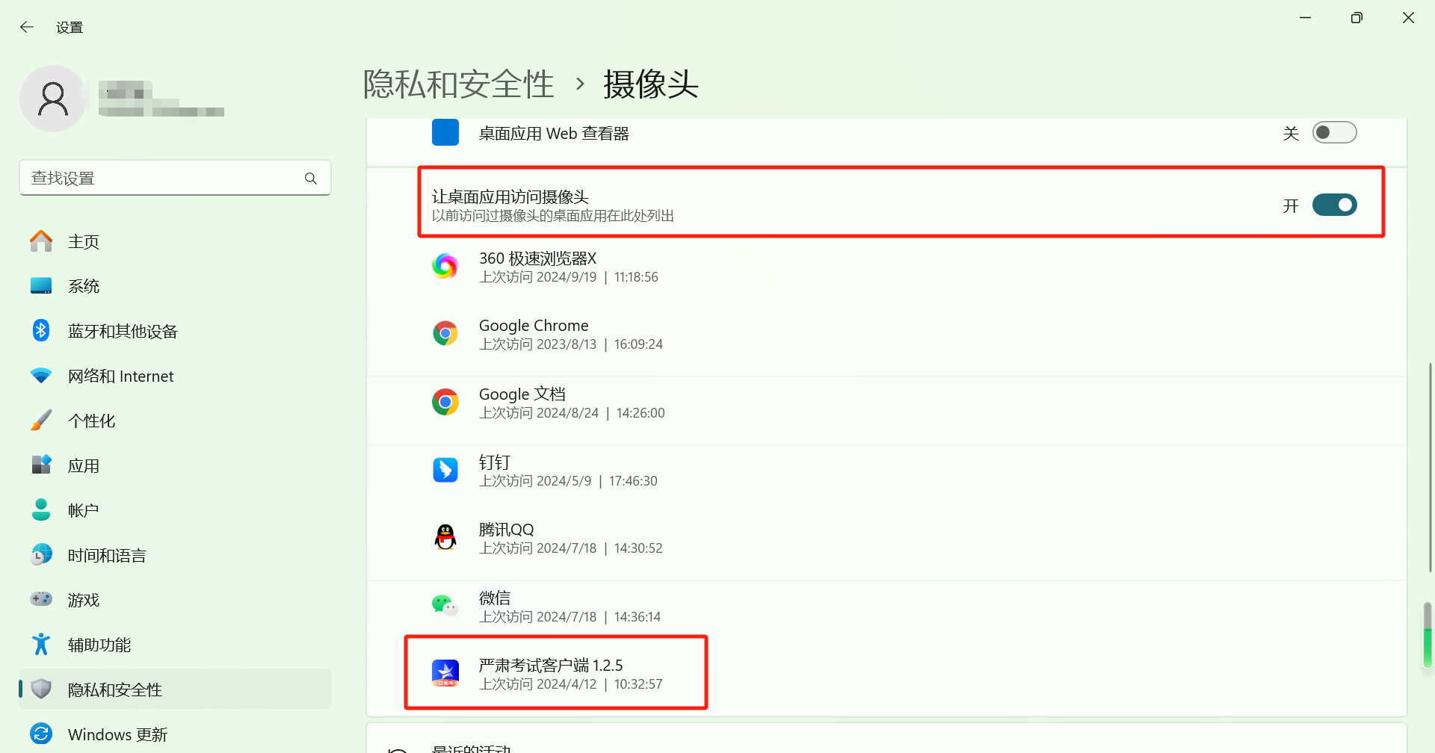
调试设备硬件失败
电脑系统<摄像头权限>设置说明: 确认电脑操作系统已授权允许客户端使用摄像头。

Slide 34
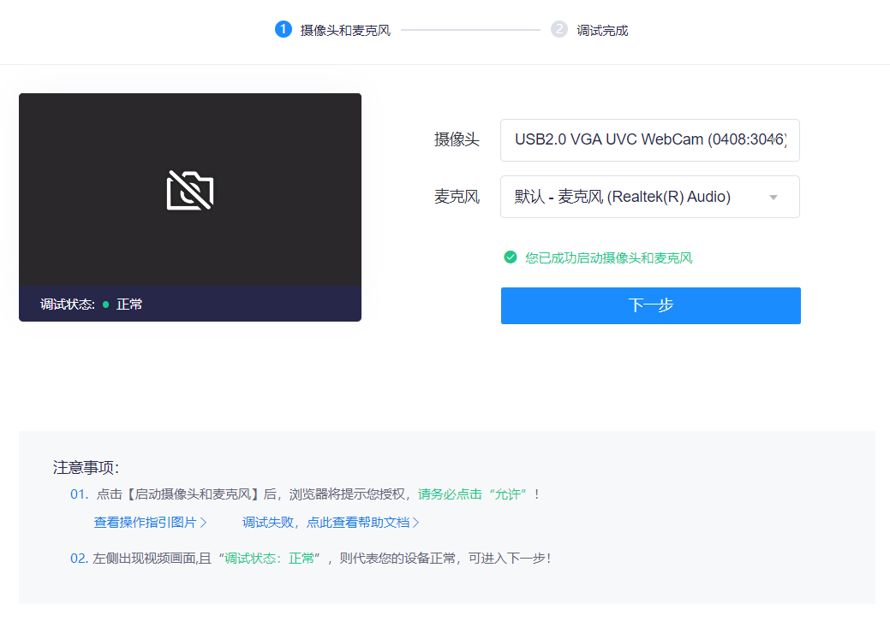
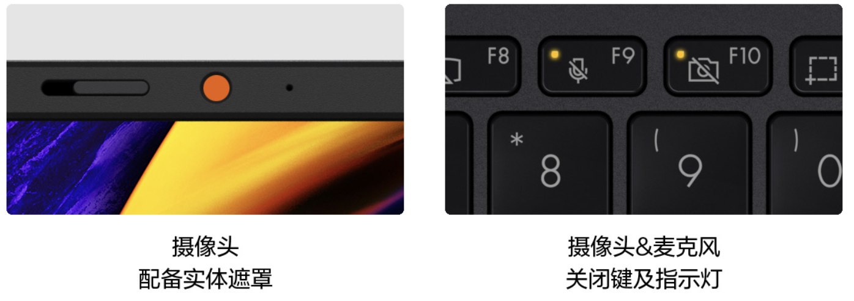
调试设备摄像头失败
出现下图标志则为物理摄像头没开，参考图二位置开启
图一
图二

Slide 35
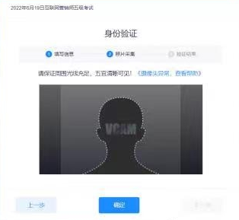
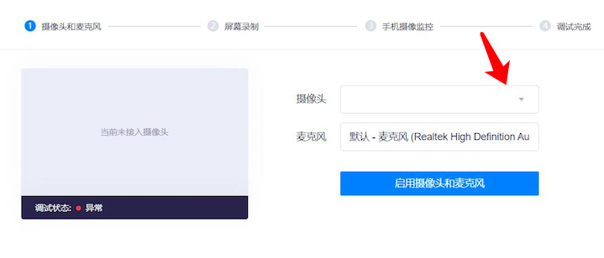
调试设备摄像头失败
如电脑安装虚拟摄像头，需选择接入电脑自带摄像头。
如还没有反应，请按以下方法操作：详细操作请看下文

Slide 36
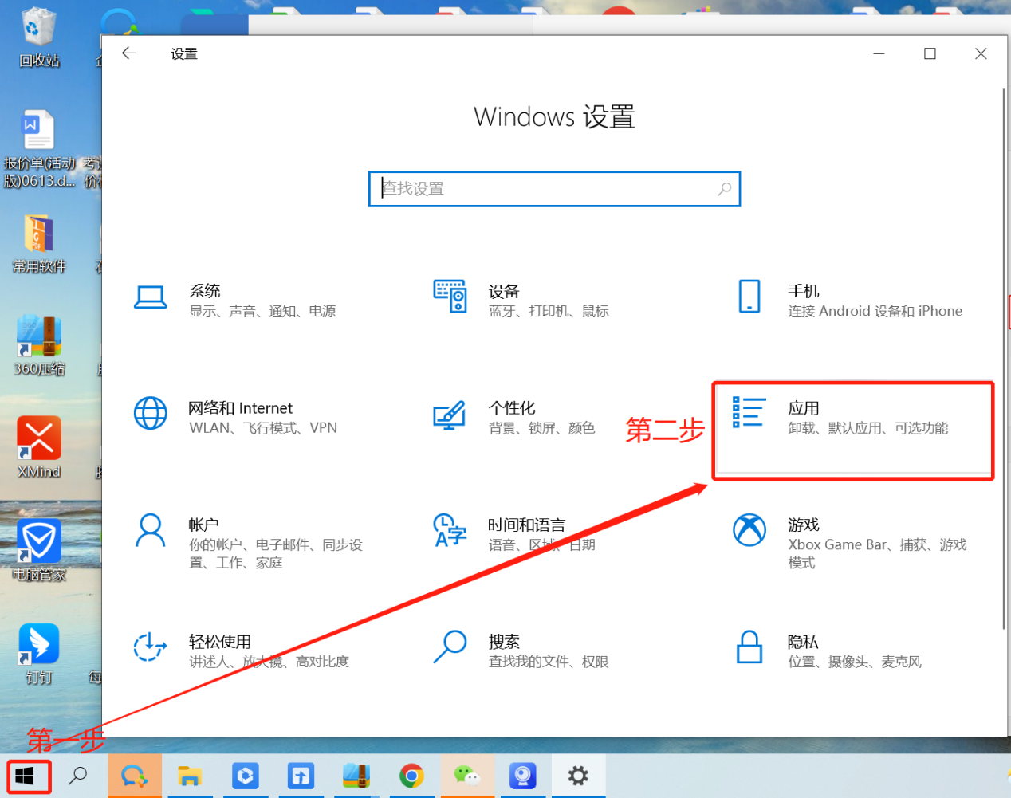
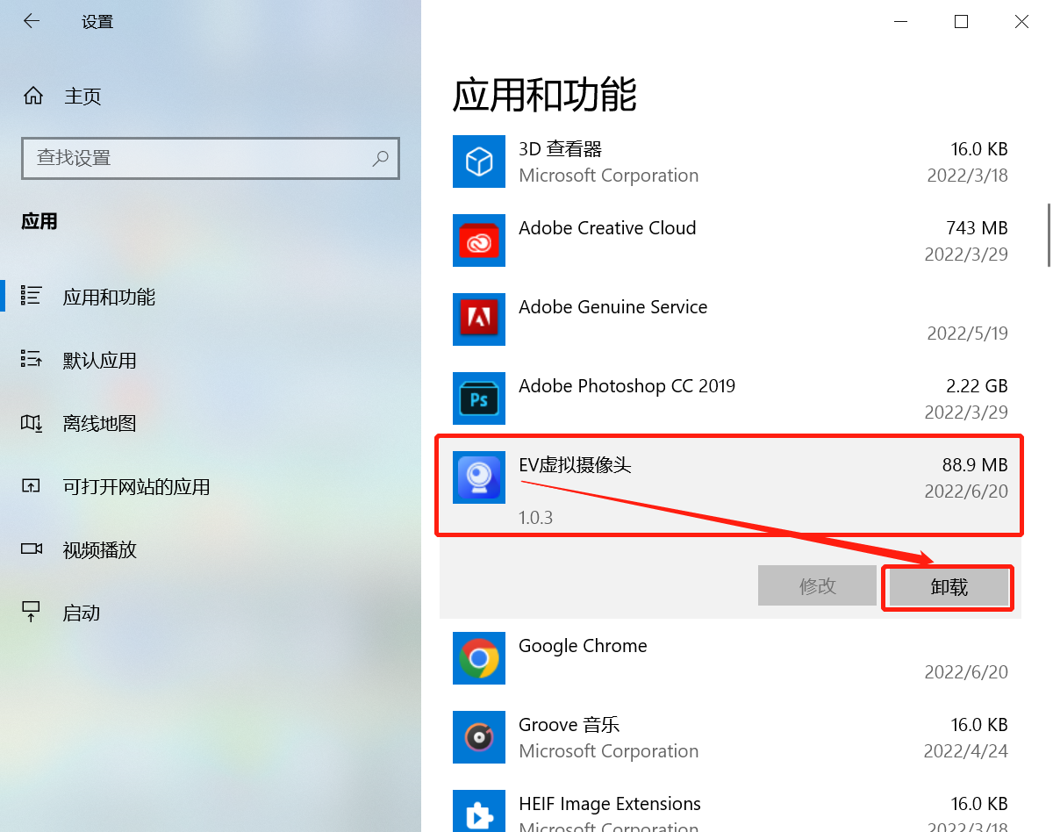
如何卸载虚拟摄像头
设置-应用-应用和功能卸载
图一：示例
图二：示例

Slide 37
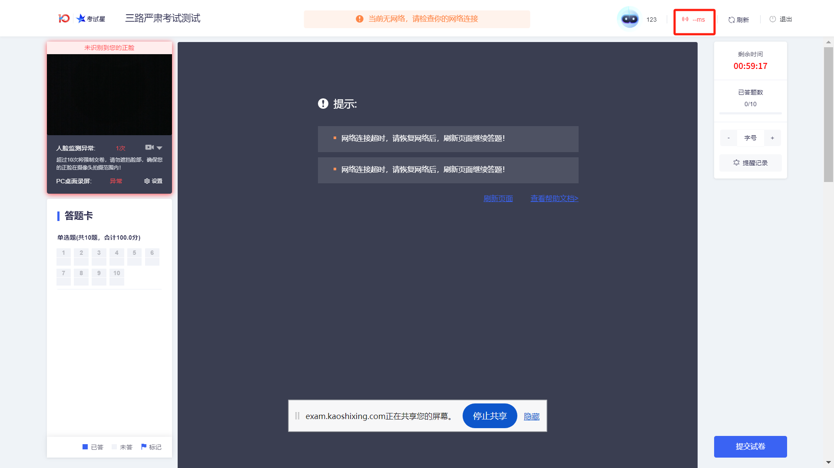
异常情况处理办法
1、答题时时好时坏，答题中跳出摄像头、麦克风未授权，授权后方可答题，或网络链接超时，无法继续答题
答：观察右上角名字后面显示网络的地方，如显示红色则说明网络延迟，需更换网络，显示绿色才是正常。这种情况建议关机重启，切换完网络后再进入考试。

Slide 38
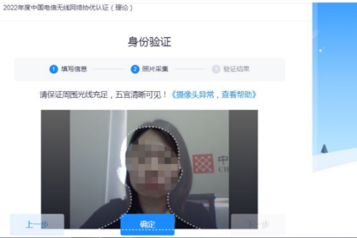
异常情况处理办法
2. 身份验证环节,点击确认没有反应。
答:调整电脑分辨率，找到适配考试设备的。一般建议1440*900的，可以上下调整一下，直到确定在虚线框内，可以点击拍照。

Slide 39
异常情况处理办法
3. 提交答案后,无法正常提交。
答:只要答案提交,数据就能保存,无需担心,如遇提交进度慢与网络原因无法提交，耐心等待3-5分 钟,即可关闭页面。(操作手册有示意图)；
4. 作答页面内题目文字大小调整:右上方按钮《字号:+和-》；
5. 摄像头闪烁,频闪严重，不稳定。
答:硬件设备接触不良,大概率摄像头排线有损，排线接触有问题。

Slide 40
咨询
如有疑问,电话咨询!（可电话咨询时间：4月15日-16日）
    测试考试时间：4月15日至4月16日（ 每天10:00-22:00 ）
    正式考试时间：4月22日起（具体考试时间详见准考证，开考前30分钟登录系统）
  考试操作问题咨询电话：4008703077（可电话咨询时间4月15日-16日每天10:00-22:00及正式考试时间）
  注意：考试中如遇到答题卡显示（试题答案同步失败）请及时致电上面的联系电话。

